Slide 1

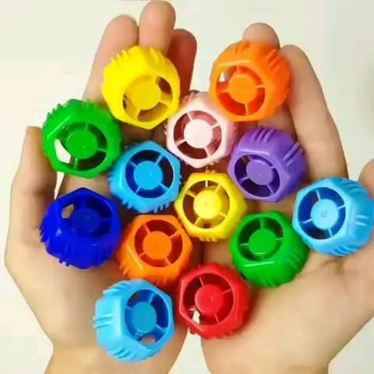
МБДОУ №11 «Родничок» г.Тихорецка
Игры с фрутокрышками как способ развития мелкой моторики детей дошкольного возраста
Подготовила
Воспитатель Вожжова Ю.А.

Slide 2
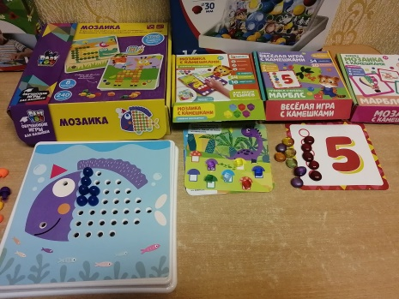
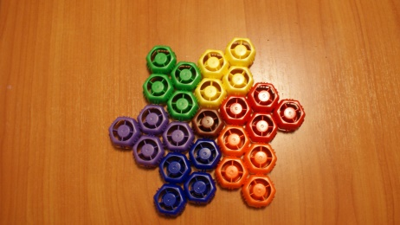
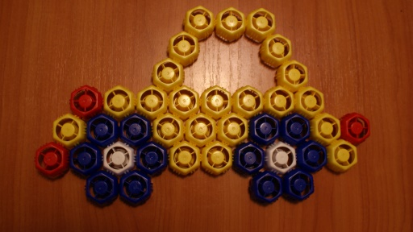
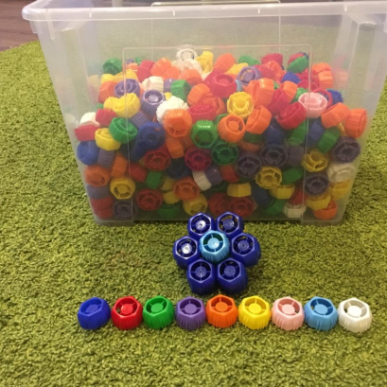
Многие вещи, которые нам, взрослым, кажутся совершенно бесполезными и скучными, вызывают искренний интерес у детей, а в наших силах этот интерес превратить в самую увлекательную и познавательную игру. Детское пюре в пакетиках покупаете? Так вот - крышечки не выбрасывайте!
Основные способы использования материала:
1. перекладывать;
2. соединять;
3. сортировать.

Slide 3
На что влияет развитие мелкой моторики:
- речь,
- внимание,
- мышление,
- координация,
- наблюдательность,
- зрительная и двигательная память,
- концентрация,
- воображение.

Slide 4

Как играть с крышками?
Крышки соединяются между собой с помощью специальных креплений, превращаясь в полноценный конструктор. Из него можно собирать даже трехмерные фигурки.

Slide 5
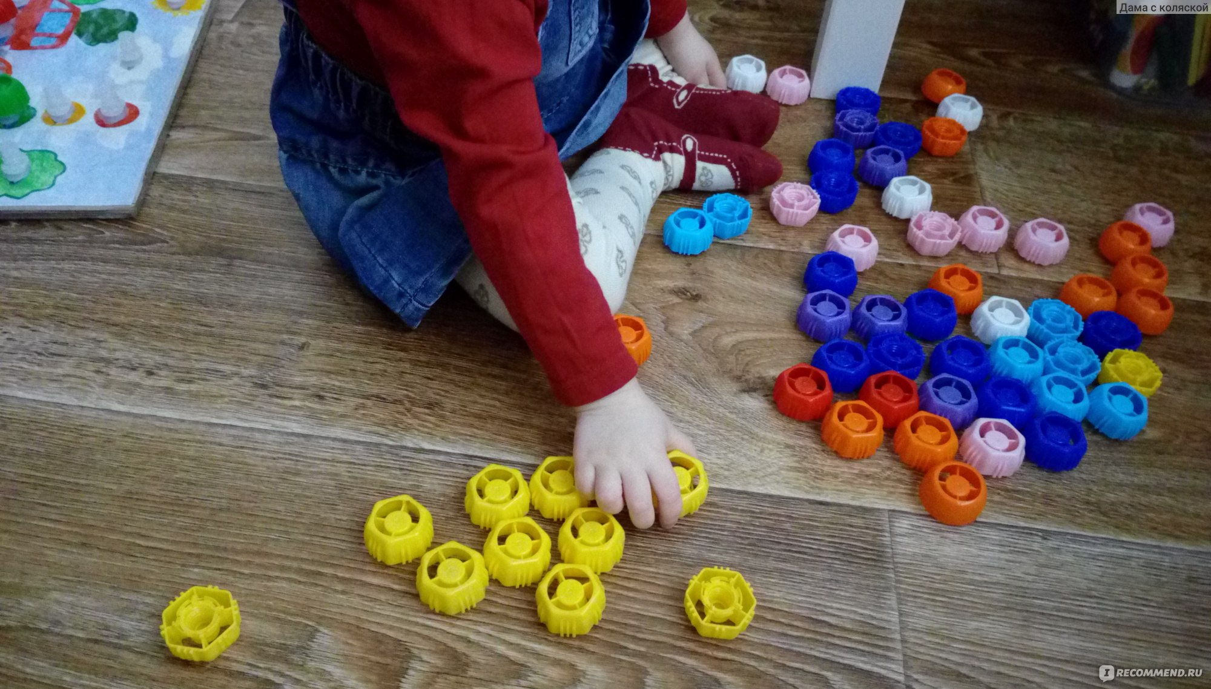
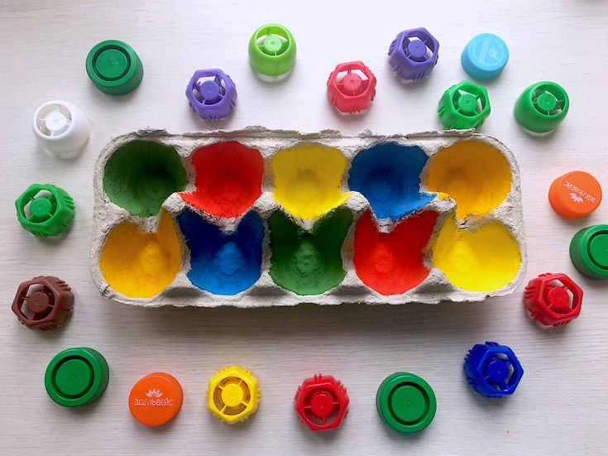
Сортер
Эта игра одинакова интересна и полезна для детей разных возрастов
Возраст малыша: от 7 – 12 месяцев
Сделайте в верхней грани коробки отверстие и предложите малышу складывать крышки внутрь. Чем младше ребенок, тем больше оно должно быть, чтобы у крохи все получалось.
Возраст малыша: от 1,5 лет
Для малышей постарше можно сделать несколько отверстий, пометив их цветными фломастерами, чтобы раскладывать крышки по цветам. Вместо коробки можно взять несколько разноцветных баночек и раскладывать крышки по соответствующим цветам – с этим заданием легко справятся все малыши!
Возраст малыша: от 2,5 лет
А вот более сложная версия игры: положите пустые упаковки от пюре «ФрутоНяня» без крышек на листы цветной бумаги и предложите ребенку закрутить крышку в соответствии с цветом. Такие игры помогут развивать мелкую моторику и учить цвета.

Slide 6
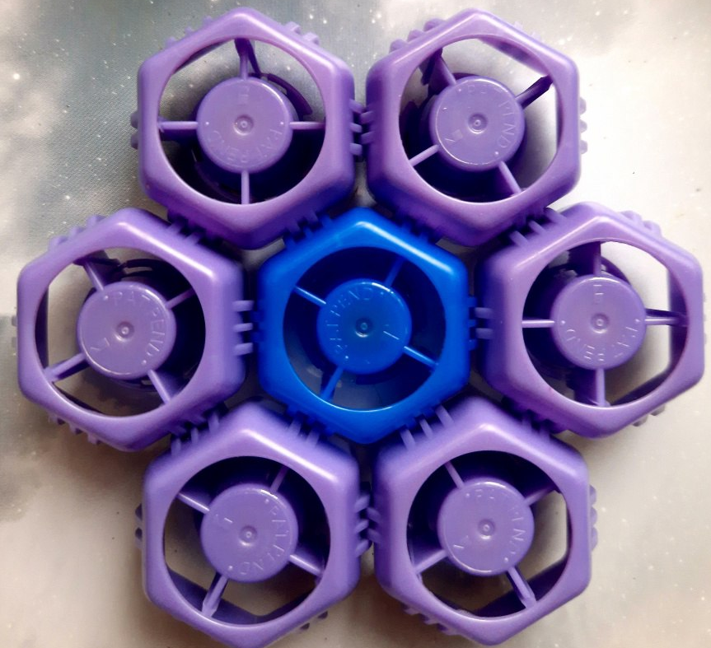

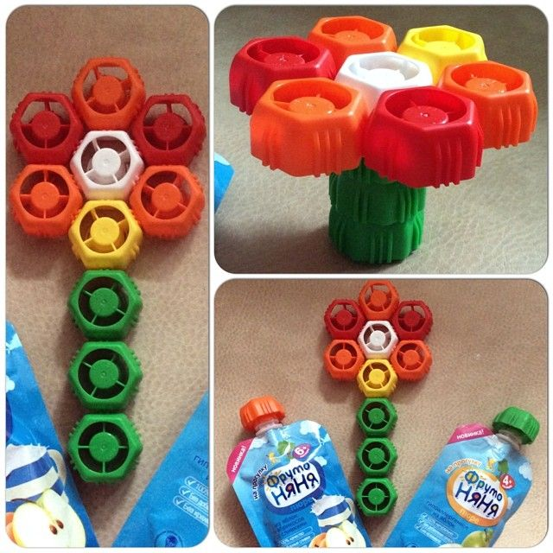
Собери фигуру
Возраст малыша: 2 – 5 лет
Познакомим ребенка с окружающим миром, собирая вместе с ним фигурки животных и растений. Дети постарше могут играть самостоятельно, а вот малышам до двух лет придется помочь – собрать фигурку за них.
Параллельно можно объяснить крохе, какие звуки издают зверушки – малыш будет осваивать произношение звуков и учиться из простых слогов формировать слова.

Slide 7
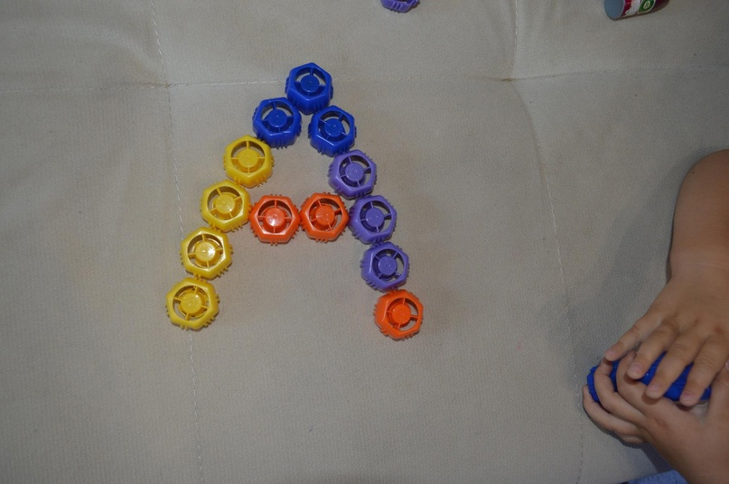

Разноцветные цифры и буквы
Возраст малыша: 4 – 6 лет
Это усложненный вариант предыдущей игры. Скрепляя крышки между собой, собираем с малышом цифры и буквы. Игра поможет ребенку подготовиться к школе.
А тем, кто уже пошел в первый класс, сборка цифр и букв станет хорошим повторением учебного материала, ведь в процессе игры информация усваивается гораздо лучше.

Slide 8
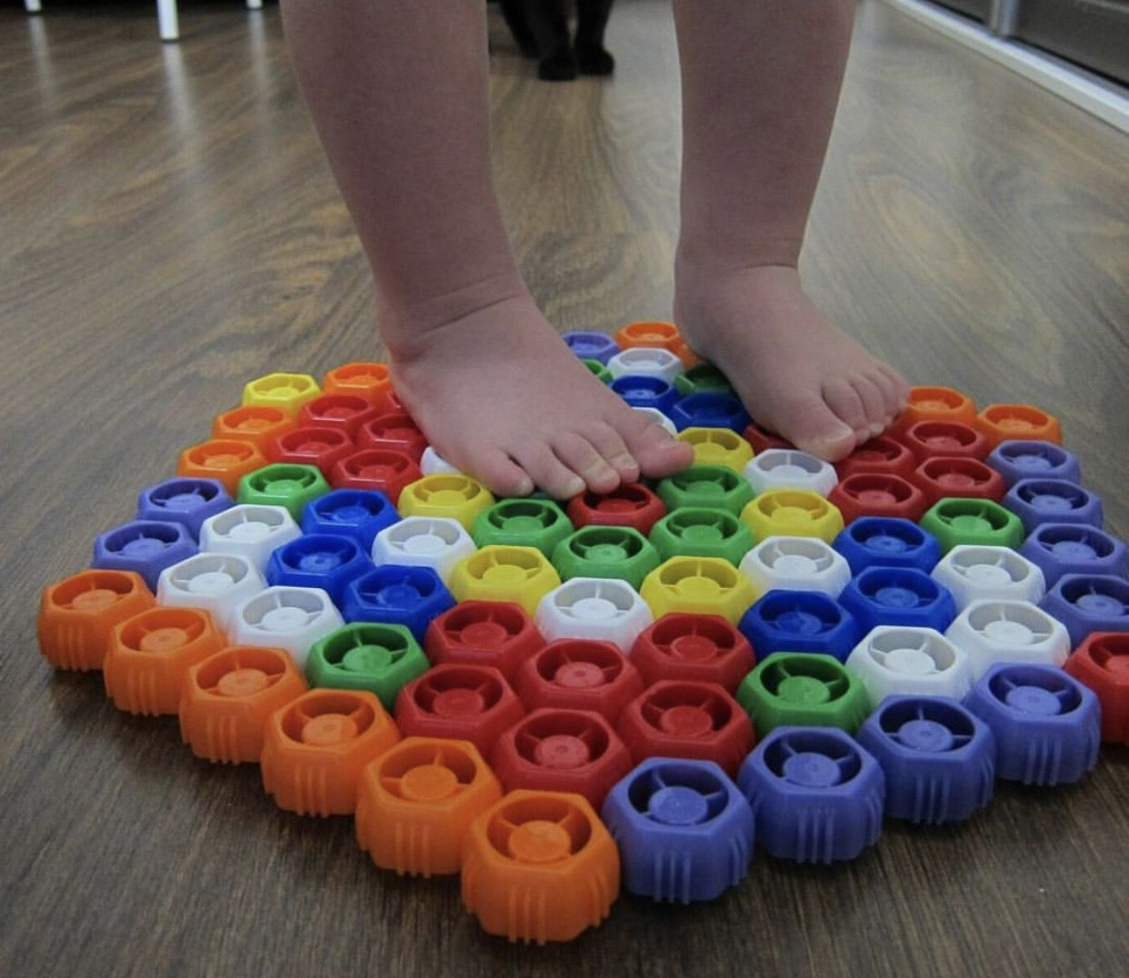
Массажный коврик
Возраст малыша: 1,5 – 7 лет
Для этого потребуется много фрутокрышек! Скрепите крышки боковой стороной, чтобы получилась ровная поверхность, можно это сделать вместе с ребенком. Затем предложите малышу пройтись по коврику из крышек.

Slide 9
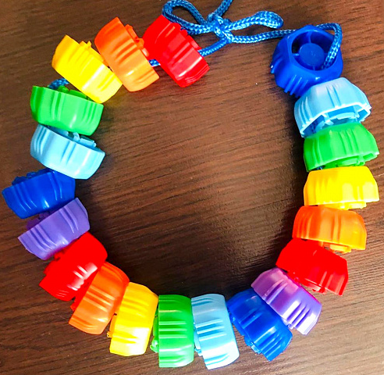
Яркие бусы
Возраст малыша: 2,5 – 5 лет
Предложите ребенку нанизывать крышечки на веревочку, чтобы получились разноцветные бусы. Будет лучше, если малыш это сделает сам, но на первых порах ему можно и нужно помогать. Игра отлично подойдет для изучения счета, цветов и развития мелкой моторики.

Slide 10
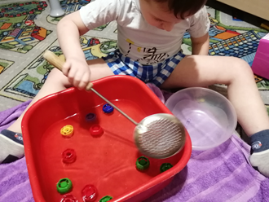
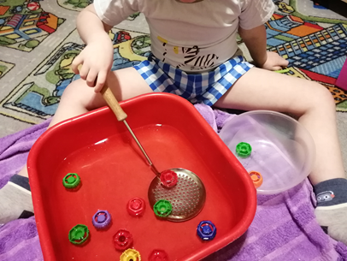
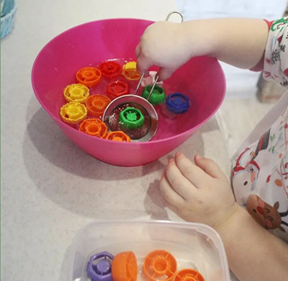
Игры с Водой
Возраст малыша: 11 месяцев – 4 года
Можно устроить игры во время купания. Совместите водные процедуры с сортером, прикрепив на край ванны цветные сетки для игрушек или расставив по бортику цветные пластиковые баночки.
А еще фрутокрышки не тонут, поэтому с ними так весело играть в воде.
Если время купания еще не пришло, а поплескаться в водичке очень хочется, можно набрать воду в таз, высыпать туда крышки и попросить ребенка вылавливать их шумовкой или ситечком.

Slide 11
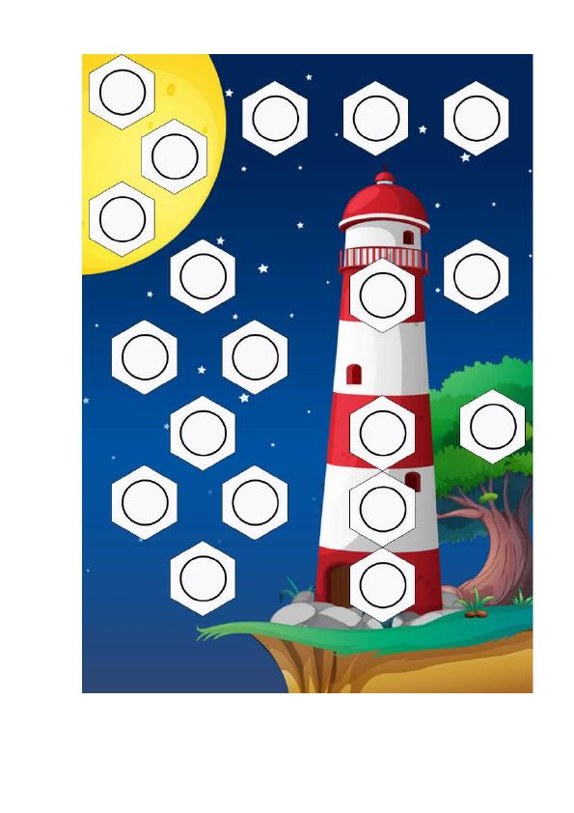
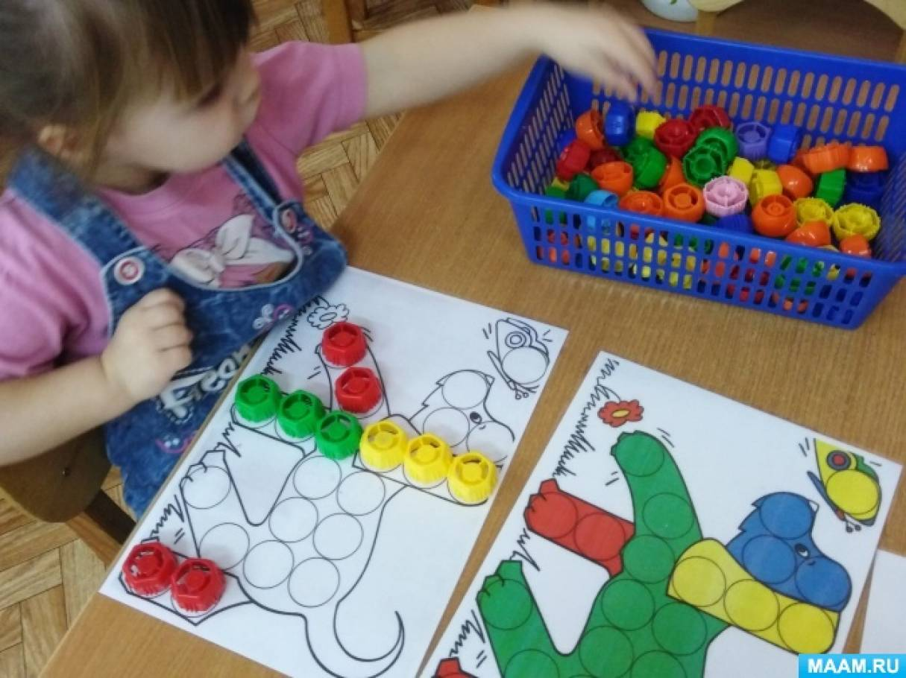
«Рисуем» картину фрутокрышками
Возраст малыша: 1,5 – 4 года
С помощью крышечек можно развивать не только мелкую моторику, но и логическое мышление.
Для детей помладше цвет крышек в этой игре не важен, важно правильно расположить их на картинке. А вот для малышей постарше можно еще и правильно подбирать цвета.

Slide 12
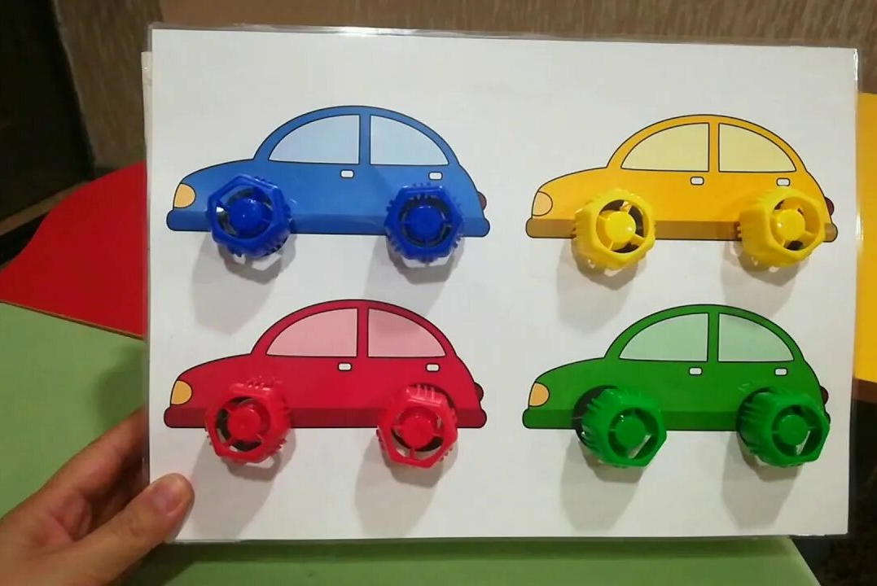
Д/и «Подбери колеса к машине»
Задачи:
- Формировать знания детей основных цветов, сравнивать предметы по размеру.
Ход игры:
Легковая я машина,
Жу-жу-жу, жу-жу-жу.
Маму, папу, дочку, сына
Целым скопом я вожу.
А ещѐ в меня бывает
Загружают двух собак,
Или папа разъезжает
Налегке и просто так.
Воспитатель предлагает ребенку (детям) рассмотреть машину. Ребенок (дети) рассматривают и определяют, что у машин не хватает колѐс. Воспитатель предлагает назвать цвета машин. Обратить внимание детей на цвет колѐс, объяснить, что нужно подобрать колѐса такого же цвета, как и машина.

Slide 13
Спасибо за внимание!

